Slide 1
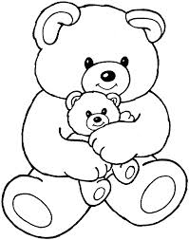
“Knuffels” kleuren

Slide 2
Klik op de blauwe beer

Slide 3
Klik op de rode beer

Slide 4
Klik op de gele beer

Slide 5
Klik op de paarse beer

Slide 6
Klik op de oranje beer

Slide 7
Klik op de groene beer

Slide 8
Klik op de roze beer

Slide 9
Klik op de bruine beer

Slide 10
Klik op de witte beer

